Slide 1
PHP自作発表
熊谷千秋
Notes:
最初に結論から言う
（作ったものをあっさりという）
「今回、自分の所属している会社の“不便と思う部分”をシステム化し作品を作りました。」

Slide 2
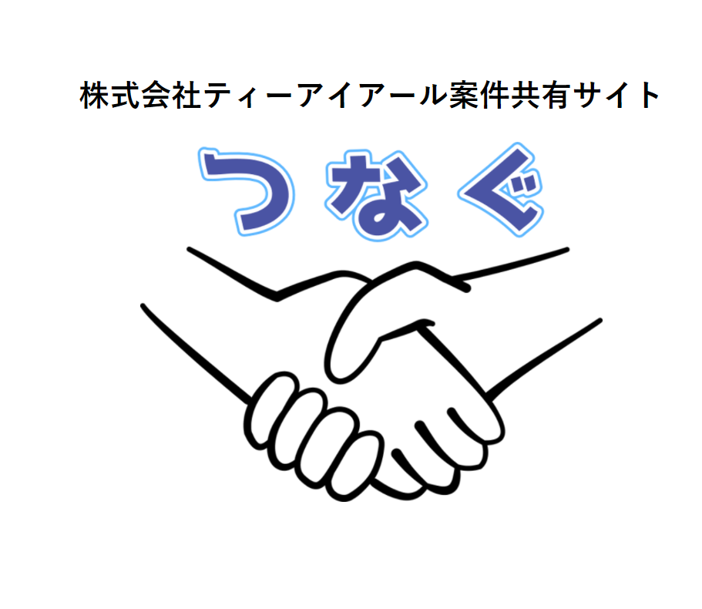
Notes:
その名も
「株式会社ティーアイアール案件共有サイト“つなぐ”」です。
それではこのシステムを作った背景などをお話していきます。

Slide 3
ＡＧＥＮＤＡ
Part.1
Part.2
題材発表
システム概要
Part.3
Part.4
デモ披露
PHP自作を終えて
Notes:
1.題材発表では
どうしてこの題材にしたのか？
2.システム概要では
システムを作った背景・目的
3.デモ披露
4.PHP自作を終えて
感想など

Slide 4
ＡＧＥＮＤＡ
Part.1
Part.2
題材発表
システム概要
Part.3
Part.4
デモ披露
PHP自作を終えて
Notes:
1.題材発表では
どうしてこの題材にしたのか？

Slide 5
Part.1 題材発表
ティーアイアールについて
横浜に本社を置く人材派遣会社(派遣 / 業務委託)
全国に9支店を構え、おもに通信業界の派遣事業を行っている
Notes:
この発表をするうえで、
自分の所属している会社（以下、TIR）の概要を少し説明

Slide 6
Part.1 題材発表
題材決定までの背景
TIRの現在の問題点
・有給休暇時や欠勤時にLINEグループで伝えるのが手間（勤怠面）
・研修室や面談室の空き状況が分からない（部屋面）
・誰がどこで何をしているかわからない（スケジュール面）
・請求書等を電子化したい(経理面)
・営業で外に出ている人が多いので情報交換に難しさを感じている、
“どの案件に空きがあるのか”可視化されていないく分からない(案件管理面)
PICKUP‼
Notes:
自社に所属していて、日々のシステムに関する
問題点を複数の人にヒアリング
↓
めっちゃでてきた。
「その中でも外営業に出ている人が多いので情報交換に難しさを感じている、
」というところにピックアップ（自分でもできそうとおもったから）

Slide 7
ＡＧＥＮＤＡ
Part.1
Part.2
題材発表
システム概要
Part.3
Part.4
デモ披露
PHP自作を終えて
Notes:
こうして、題材が決まり、次は
どんなシステムにしていこうかを考えました。

Slide 8




Part.2 システム概要
現在の案件管理に関するシステム
案件を持っている場合
社内の
グループラインに共有
協力会社が閲覧できるるような
案件共有サイトがあれば、
応募もできて質問も投げられる機能をつければ、Eさんに
かかってくる電話の本数も
減り、仕事効率が上がる
のでは？
社員
社員
案件保有者
一斉メールで送信
不便に思うこと
・案件内容を一斉メールした時に６０以上の協力会社から応募の電話が
ひっきりなしに来るから困る（Eさん）
Notes:
現在の自社の案件管理面の状況と不便に思うこと
・社内の人が、どういう案件の空きがあるのか把握できていない(Eさん)
☛人材が浮いているときに空きの案件を探すのが大変（人材担当Hさん）
（どこの案件が空いているか可視化できてないため片っ端から社内の人に電話をしている）

Slide 9

Part.2 システム概要
現在の案件管理に関するシステム
案件を探している場合
案件を探している人はおもに中途採用や
新卒担当者、社外では協力会社の方々。
案件を持っていそうな人に片っ端から電話やLINEでヒアリングをし案件を探す。
案件を探している人
社内の各人が持っている案件空き情報が一覧で見れれば解決しそう
不便に思うこと
・どこでどんな案件の空きがあるのか把握できていない(Eさん)
・人材が浮いているときに空きの案件を探すのが大変（人材担当Hさん）
（どこの案件が空いているか可視化できてないため片端から社内の人に電話をしている）
Notes:
現在の自社の案件管理面の状況と不便に思うこと
案件を探している人はおもに中途採用や新卒担当者。
案件を持っていそうな人に片っ端から電話やLINEで案件を探す。

Slide 10
Part.2 システム概要
不便を解消させる案件管理システム
案件を探している人
案件を持っている人
協力会社
自社社員
すべての人が案件を「見る」・「応募」することが出来る
システムを目指す
Notes:
現在の自社の案件管理面の状況と不便に思うこと
案件を探している人はおもに中途採用や新卒担当者。
案件を持っていそうな人に片っ端から電話やLINEで案件を探す。

Slide 11
Part.2 システム概要
実装機能紹介
・登録 / 削除 / 編集 /論理削除
・Ajax機能を使った削除機能
・ログイン判定（協力会社用ページ、管理ページ）
・自動メール送信機能
・検索機能
・Bootstrap
・利用者の「使いやすい」合わせたデザイン
・Bootstrap
・利用者の「使いやすい」合わせたデザイン
Notes:
現在の自社の案件管理面の状況と不便に思うこと
案件を探している人はおもに中途採用や新卒担当者。
案件を持っていそうな人に片っ端から電話やLINEで案件を探す。

Slide 12
ＡＧＥＮＤＡ
Part.1
Part.2
題材発表
システム概要
Part.3
Part.4
デモ披露
PHP自作を終えて

Slide 13
ＡＧＥＮＤＡ
Part.1
Part.2
題材発表
システム概要
Part.3
Part.4
デモ披露
PHP自作を終えて
Notes:
こうして、題材が決まり、次は
どんなシステムにしていこうかを考えました。

Slide 14
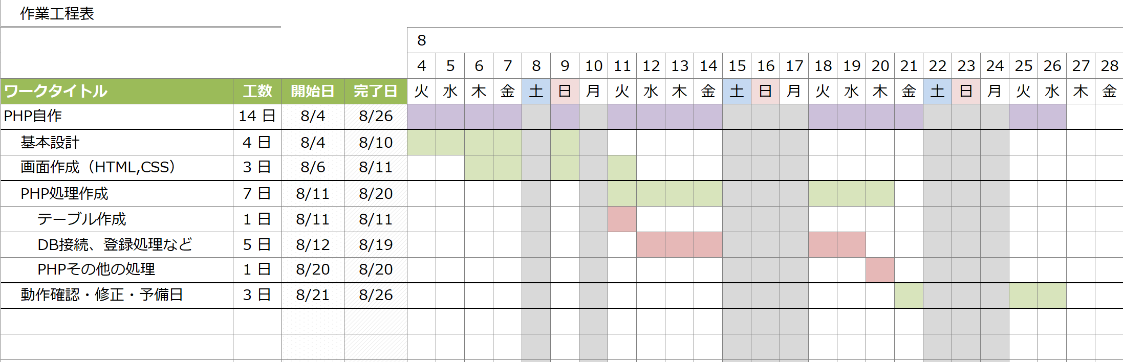
Part.4 PHP自作を終えて
制作スケジュール
予定：8時間×14日＝112時間
実際：8時間×14日＋約28時間＝約140時間
中間テーブル・Ajax・DBまわりに時間増
Notes:
予定：６時間×１４日＝８４時間

Slide 15
Part.4 PHP自作を終えて
感想
感想
・難しさ
・MAMP大事件（Windowsは要注意）
・講師の先生に頼らない質問しないをモットーに
・最後まで自分で調べる
発表会までにブラッシュアップした部分
・「使いやすさ」を意識したデザインを再度見直し
・検索機能追加
今後の課題
・並べ替え機能
Notes:
今後の課題
もっとこうしたらよかった、今後こうしたいことをいう

Slide 16
PHP自作発表
終
Notes:
最初に結論から言う
（作ったものをあっさりという）

